Slide 1

Программа дополнительного образования
«Хоровое пение»
Музыкальный руководитель
Айдуллина И.И.

Slide 2
Цель программы -
Привить детям любовь к музыке, хоровому пению, сформировать навыки коллективного музицирования. Научить детей правильному пению и приобщить их к миру вокально-хоровой классики, народной музыки, современному композиторскому творчеству.

Slide 3
Задачи программы:
Развивающие:
развитие интереса к классической музыке и музыкальному творчеству;
развитие музыкальных способностей: слуха, ритма, памяти, музыкальности и артистизма;
Обучающие:
формирование умений и навыков хорового исполнительства;
обучение навыкам самостоятельной работы с музыкальным материалом и чтению нот с листа;
приобретение обучающимися опыта хорового исполнительства и публичных выступлений.
Воспитательные:
- способствовать формированию, развитию и проявлению лучших качеств детей; обогащению духовного мира.
- содействовать развитию коммуникативных отношений и формированию дружного певческого коллектива;

Slide 4
Методы обучения
словесный (объяснение, разбор, анализ музыкального материала); наглядный (показ, демонстрация отдельных частей и всего произведения);
практический (воспроизводящие и творческие упражнения, деление целого произведения на более мелкие части для подробной проработки и последующая организация целого, репетиционные занятия);
прослушивание записей выдающихся хоровых коллективов и посещение концертов для повышения общего уровня развития обучающихся;
индивидуальный подход к каждому ученику с учетом возрастных особенностей, работоспособности и уровня подготовки.

Slide 5
Реализация программы обеспечивается следующими педагогическими принципами:
доступности (переход от простого к сложному);
природосообразности (учёт возрастных особенностей обучающихся, уровня их музыкальной подготовки);
культуросообразности (ориентация на накопленный человеческий опыт и использование возможностей небольшого поселка в образовании детей);
сотрудничества и ответственности (стимулирование коллективных форм работы, сознательности в обучении);

Slide 6
Задачи программы
комплексный подход к музыкальному развитию личности ребенка;
практика новых форм музыкальной работы с детьми;
включение ребенка в активную музыкальную деятельность

Slide 7

В ДШИ п. Искателей созданы
3 группы хора:

Slide 8
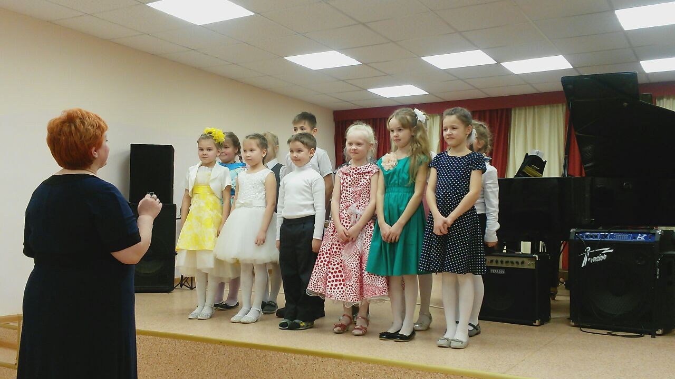
1-2 класс(младшая группа)
"Веснушки", лауреаты 2 степени в окружном конкурсе «В гостях у сказки», январь 2017г.

Slide 9
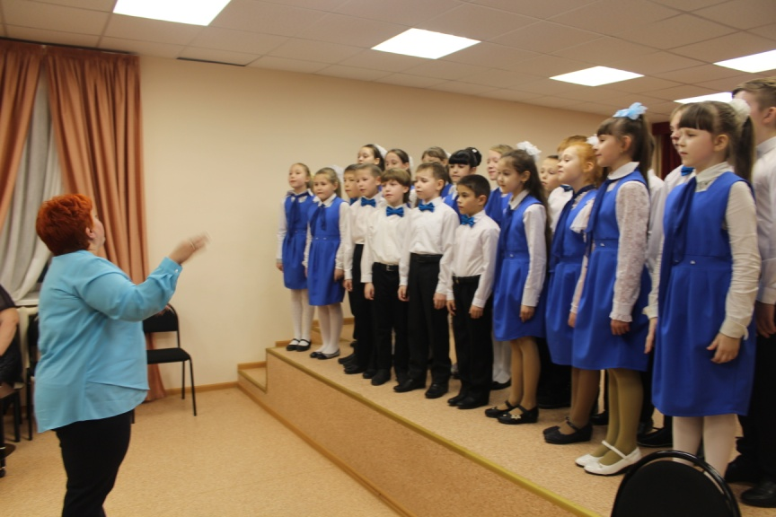

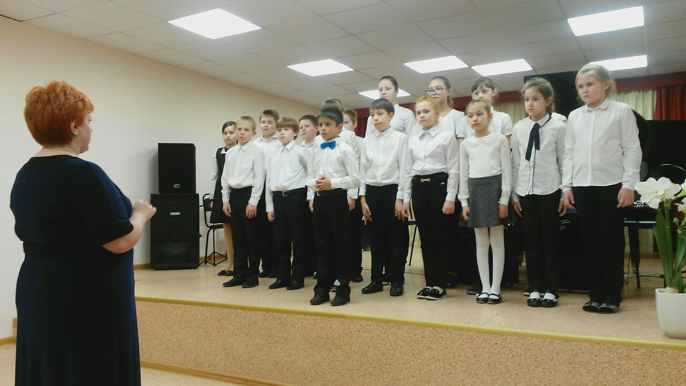
3-4 класс(средняя группа)
"Акварельки", обладатели Гран-При в региональном конкурсе "В гостях у сказки«, январь 2017

Slide 10
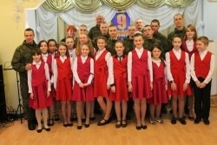
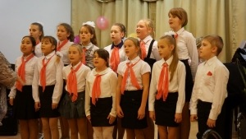
5-6 класс (старшая группа)
"Заполярные звездочки", неоднократные победители и призеры окружных и всероссийских конкурсов.

Slide 11
Специфика деятельности и особенности курса находят отражения в построения занятий, имеющих следующую структуру:
Артикуляционная гимнастика;
Распевка;
Хоровое сольфеджио;
Учебная беседа;
Работа по голосами;
Работа над совместным исполнением, сведение партий.

Slide 12
Формы обучения:
По виду:
- групповые (по хоровым партиям).
- коллективные (сводные репетиции).
По характеру учебной деятельности:
- репетиционные занятия;
- участие в концертах, конкурсах, фестивалях:
- запись и просмотр видеофильмов с участием коллектива в концертной деятельности;
- просмотр и прослушивание видеозаписей других коллективов;
- посещение концертов, театров, музеев.

Slide 13
Выпускник должен
Знать:
Правила пения
Певческую установку (сидя, стоя)
Средства музыкальной выразительности, репертуар хора
Знать правила поведения на занятиях и концертах

Slide 14
Выпускник должен
Уметь:
Петь в ансамбле внутри партии
Слышать свою партию и другие голоса
Петь по нотам
Петь светлым, полетным, естественным звуком
Пользоваться правильным певческим дыханием
Воплощать дирижерский жест в пении

Slide 15
Выпускник должен:
Иметь понятие:
О певческом дыхании
Мягкой атаке звука
Хоровой дикции, унисоне, пении a cappella
Дирижерском жесте
Хоровой партитуре

Slide 16
Эффективность реализации программы
Рост удовлетворенности всех субъектов образовательного процесса качеством и результатами обучения
Улучшение посещаемости обучающимися учебных занятий - сохранность контингента обучающихся
Успешное выступление коллектива на конкурсах и фестивалях
Увлеченность обучающихся хоровым пением

Slide 17
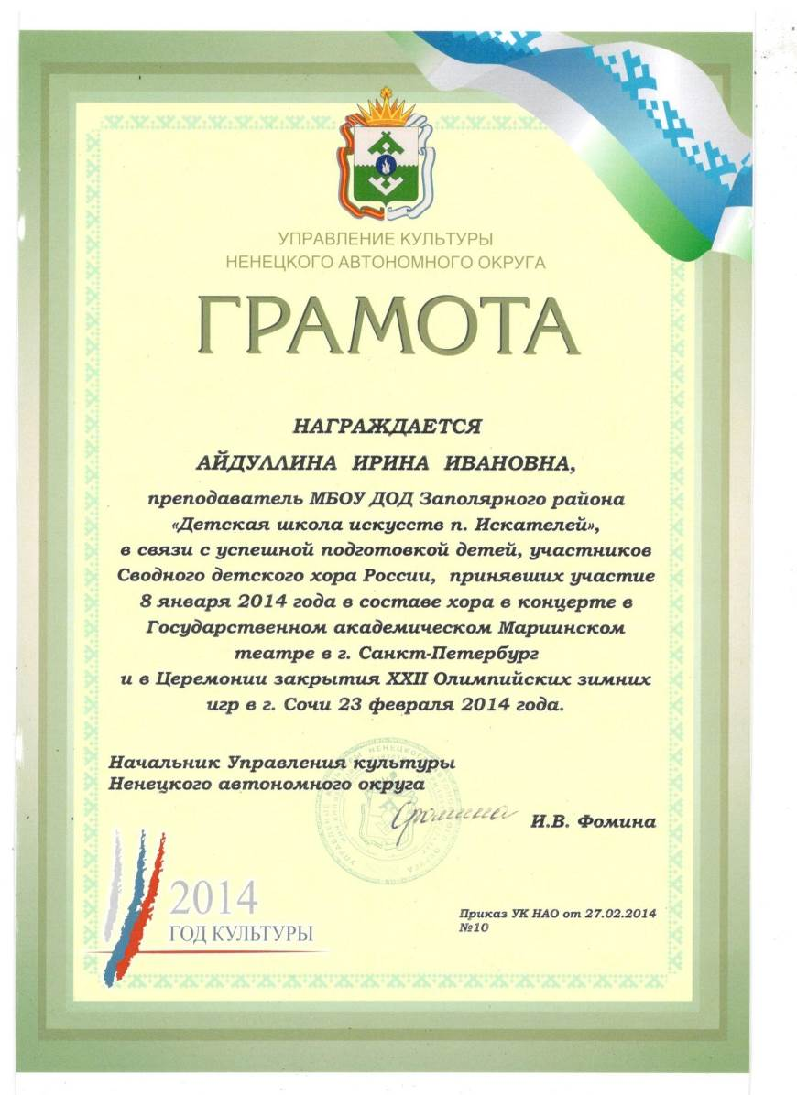


Достижения преподавателя и его учеников

Slide 18
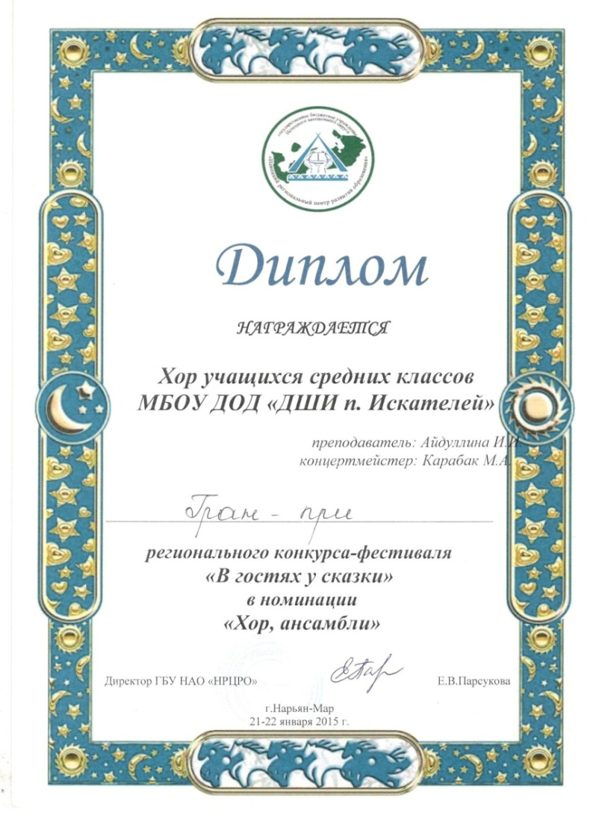
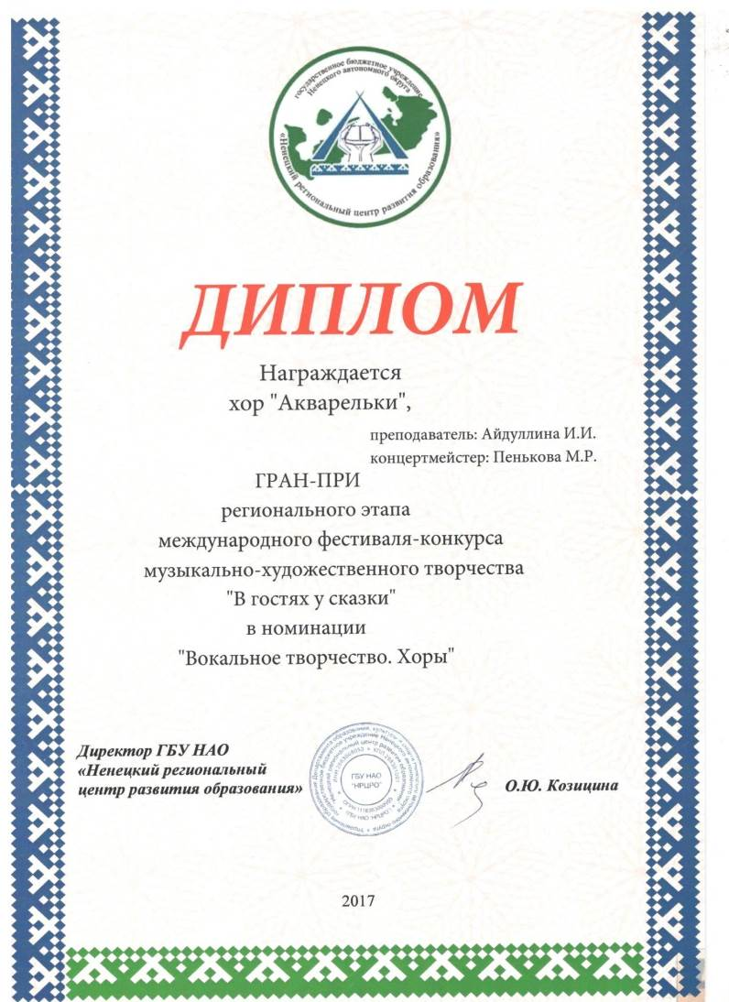

Slide 19
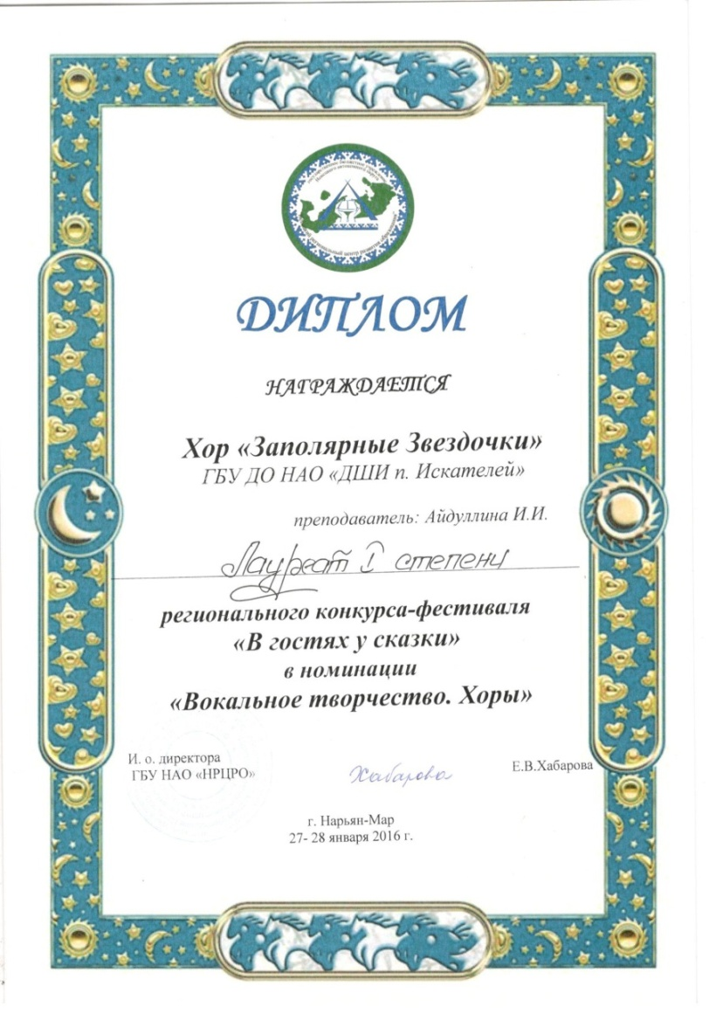

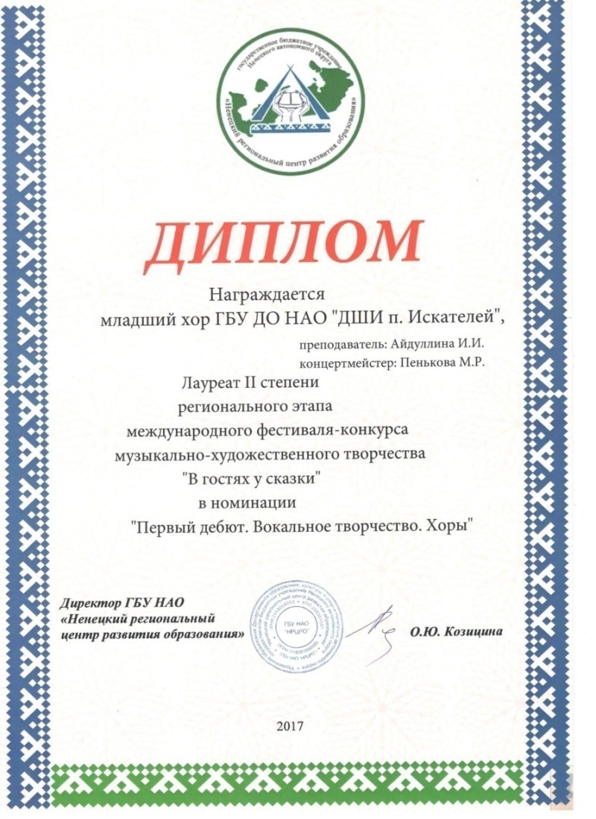

Slide 20
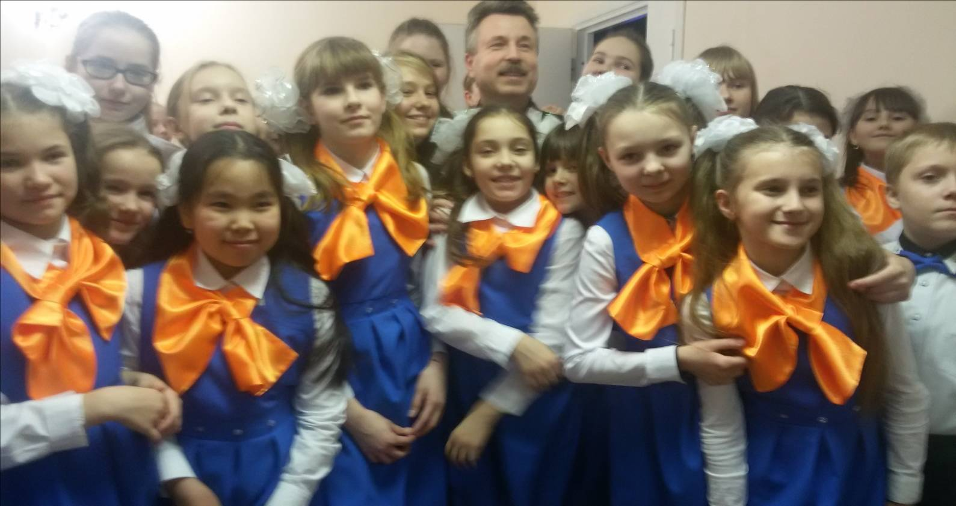

Спасибо за внимание!

